Slide 1
CHÀO MỪNG CÁC EM HỌC SINH ĐẾN BÀI HỌC HÔM NAY
GVMT: PHẠM CHÂU LINH

Slide 2
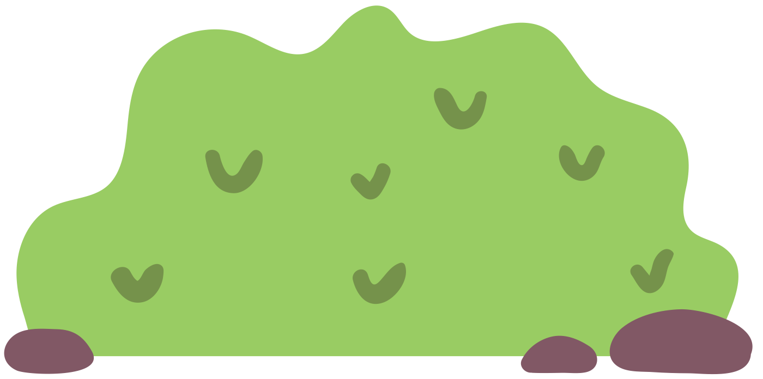
BÀI 2: NHỮNG SINH VẬT NHỎ TRONG VƯỜN

Slide 3
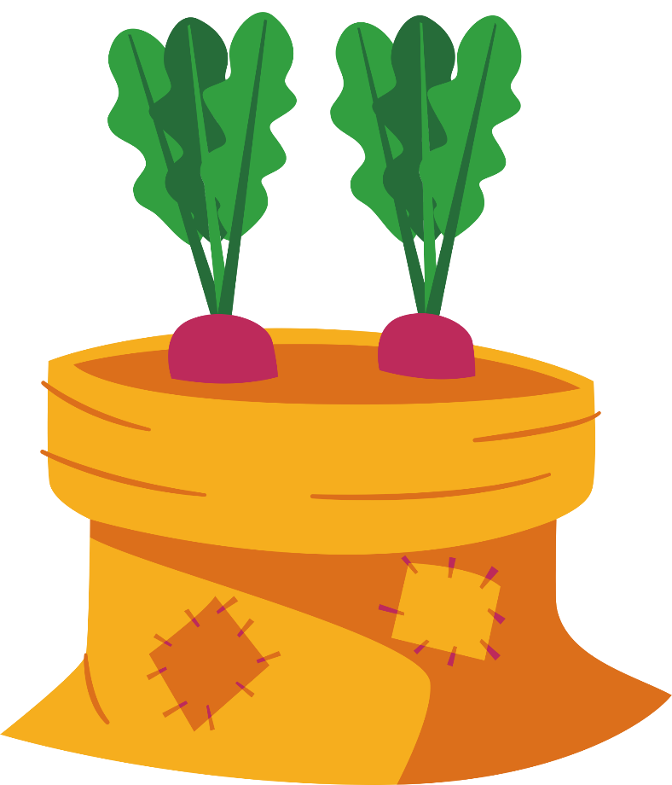
3. LUYỆN TẬP – SÁNG TẠO
Yêu cầu:
Tạo hình côn trùng yêu thích bằng cách in.

Slide 4
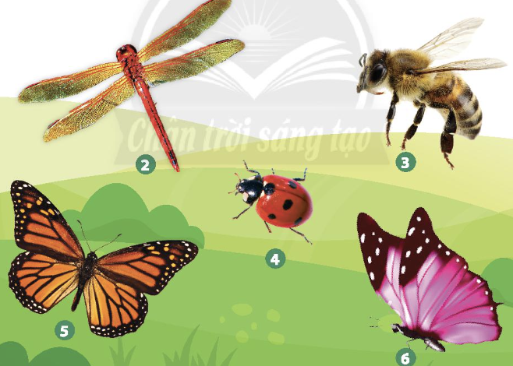
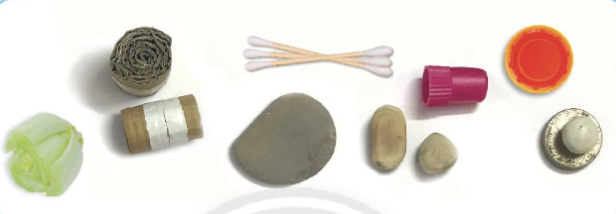
Tập hợp các vật liệu có thể tạo khuôn in và tạo hình in côn trùng theo ý thích.

Slide 5
Em lựa chọn loài côn trùng nào để tạo hình in và trang trí?
Con côn trùng đó có hình dáng chung và các bô phận như thế nào?
Hình dáng côn trùng đó có thể được tạo từ hình cơ bản nào?
Có thể tạo hình và trang trí con côn trùng đó bằng kĩ thuật, vật liệu in và màu sắc như thế nào?
Gợi ý

Slide 6
Lưu ý:
Có thể in chồng các màu để tạo sự phong phú về độ đậm, nhạt của màu trên hình in.

Slide 7
4. PHÂN TÍCH – ĐÁNH GIÁ
Trưng bày sản phẩm và chia sẻ cảm nhận của em:
Hình in côn trùng yêu thích.
Các kết hợp hình, màu trong sản phẩm.
Kĩ thuật in.

Slide 9
5. VẬN DỤNG - PHÁT TRIỂN
Tìm hiểu hình côn trùng được ứng dụng trong đời sống.

Slide 10
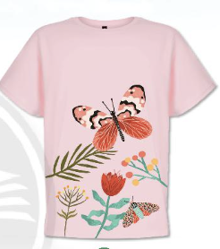
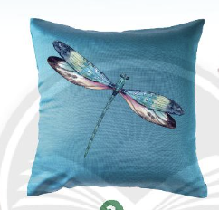
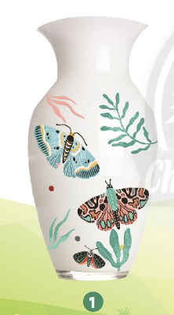
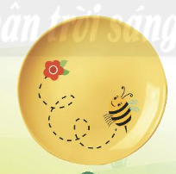
Quan sát và nêu cảm nhận về nét đẹp của các hình côn trùng trong sản phẩm.

Slide 11
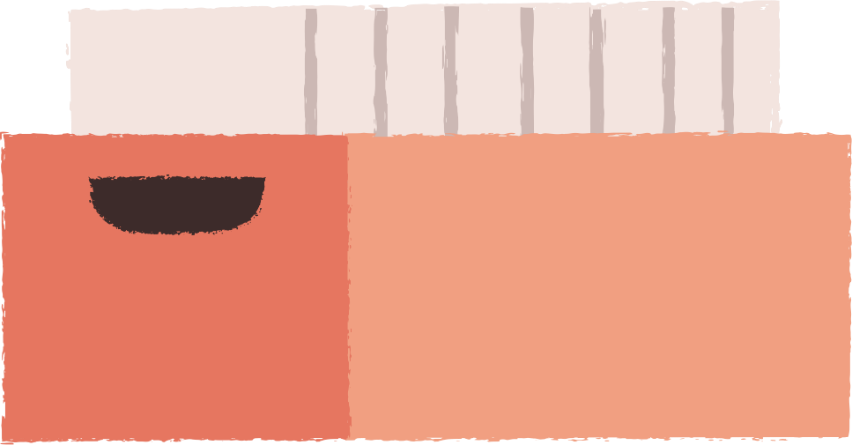
HƯỚNG DẪN VỀ NHÀ
Đọc trước và chuẩn bị nội dung bài 3
Hoàn thành bài tập vận dụng
Ôn lại kiến thức đã học

Slide 12
CẢM ƠN CÁC EM ĐÃ LẮNG NGHE

